Slide 1
SQL
성명 : 이정교

Slide 2
강의 포인트
UPDATE 문법
DELETE 문법
응용 예제

Slide 3
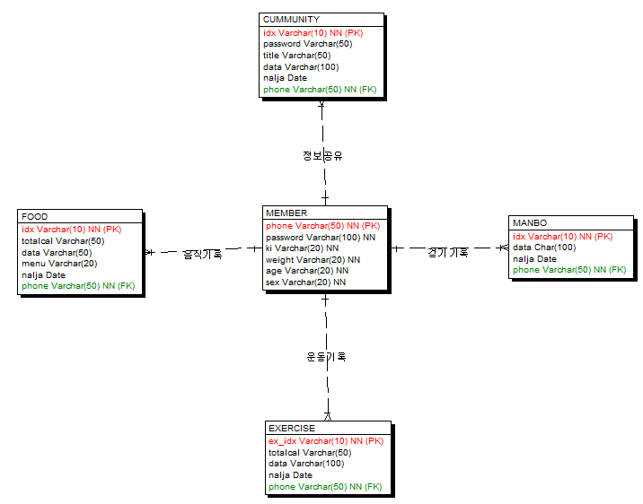
ERD

Slide 4

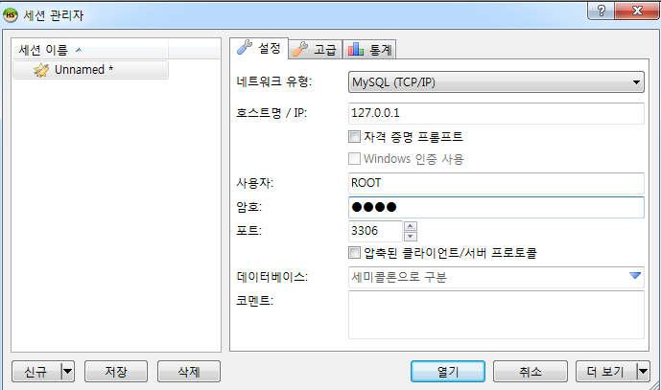
DB에 데이터 추가하기
HeidiSQL 설치
MYSQL 설치(버전 관계 없음)
MYSQL DB 연결

Slide 5
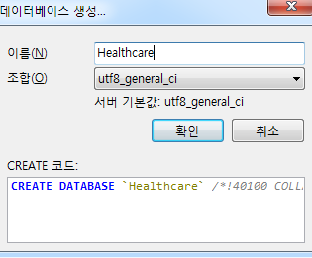
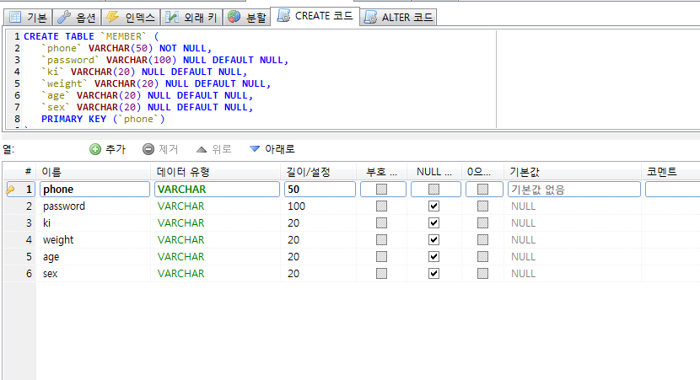
DB에 데이터 추가하기
HealthCare DB 생성
MEMBER TABLE 생성

Slide 6
DB에 데이터 추가하기
Insert
insert into member(`phone`,`password`,`ki`,`weight`,`age`,`sex`)
values ('01073382101','1234','180','74','30','man');
insert into member(`phone`,`password`,`ki`,`weight`,`age`,`sex`)
values ('01073382102','1234','180','74','30','man');
insert into member(`phone`,`password`,`ki`,`weight`,`age`,`sex`)
values ('01073382103','1234','180','74','30','man');
insert into member(`phone`,`password`,`ki`,`weight`,`age`,`sex`)
values ('01073382104','1234','180','74','30','man');
insert into member(`phone`,`password`,`ki`,`weight`,`age`,`sex`)
values ('01073382105','1234','180','74','30','man');

Slide 7
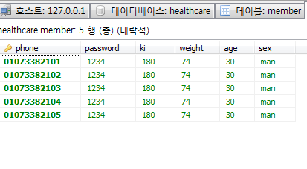
DB에 데이터 추가하기

Slide 8
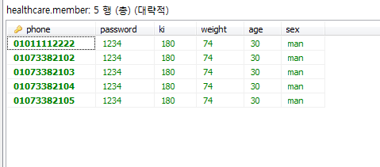
UPDATE
update member
set phone='01011112222'
where phone = '01073382101';

Slide 9
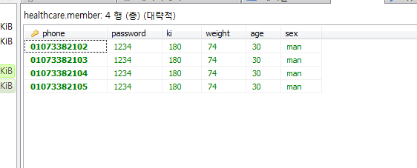
DELETE
delete from member
where phone='01011112222';

Slide 10
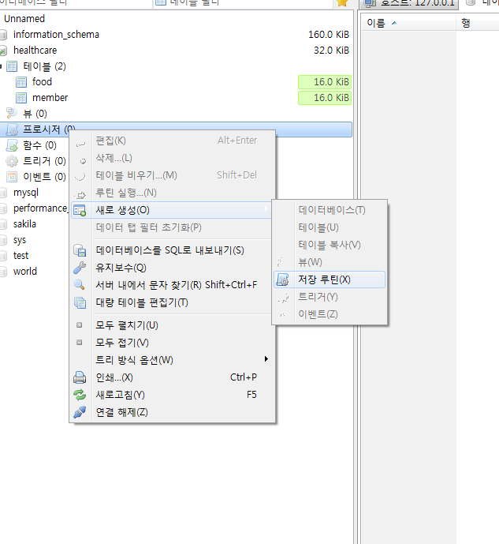
PL/SQL

Slide 11
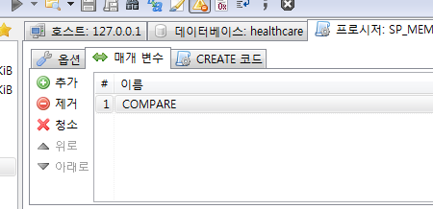
PL/SQL
특정 작업을 수행 하는, 이름이 있는 PL/SQL BLOCK 이다.
매개 변수를 받을 수 있고, 반복적으로 사용 할 수 있는 BLOCK 이다.
구현이 복잡한 트랜잭션을 수행하는 PL/SQL BLOCK을 데이터베이스에 저장하기 위해 생성
매개변수 1개 받기

Slide 12
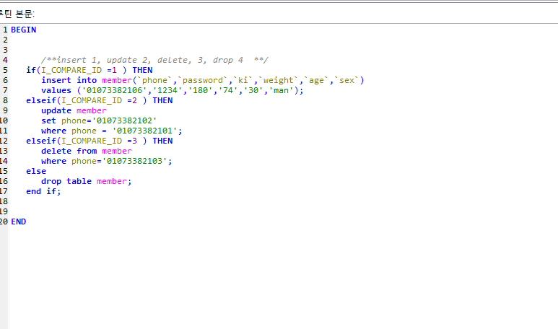
PL/SQL

Slide 13
PL/SQL
BEGIN
/**insert 1, update 2, delete, 3, drop 4 **/
if(I_COMPARE_ID =1 ) THEN
insert into member(`phone`,`password`,`ki`,`weight`,`age`,`sex`)
values ('01073382106','1234','180','74','30','man');
elseif(I_COMPARE_ID =2 ) THEN
update member
set phone='01011112222'
where phone = '01073382102';
elseif(I_COMPARE_ID =3 ) THEN
delete from member
where phone='01011112222';
else
drop table member;
end if;
END

Slide 14
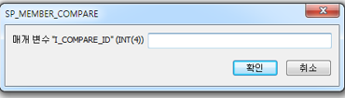
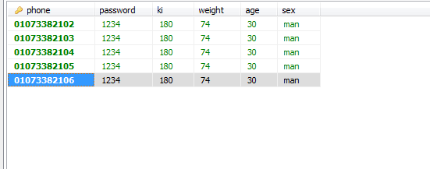
PL/SQL
CALL `SP_MEMBER_COMPARE`('1')
1

Slide 15
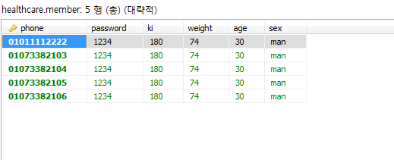
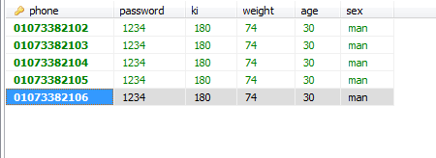
PL/SQL
CALL `SP_MEMBER_COMPARE`(‘2')
2

Slide 16
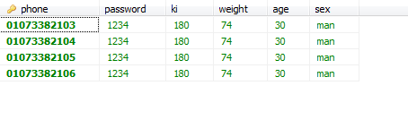
PL/SQL
CALL `SP_MEMBER_COMPARE`(‘3')
3
삭제됨
01011112222

Slide 17
Q & A
경청해 주셔서
감사합니다.

